Slide 1
Himpunan
a set is a collection of objects
U
A
A={a,b,c}
A={xІx adalah 3 huruf abjad pertama}
a ϵ A
b ϵ A
c ϵ A
d∉ A
a
b
c

Slide 2
U
Himpunan bagian:
Himpunan dengan
semua anggotanya
berada di dalam
himpunan lain.
{a} ⊆ A
{b} ⊆ A
{c} ⊆ A
{a,b} ⊆ A
{b,c} ⊆ A
{a,c} ⊆ A
{a,b,c} ⊆ A
A
a
b
c

Slide 3
Notasi
Symbol Meaning
Upper case designates set name
Lower case designates set elements
{ } enclose elements in set
∈ or is (or is not) an element of
⊆ is a subset of (includes equal sets)
⊂ is a proper subset of
⊄ is not a subset of
⊃ is a superset of
| or : such that (if a condition is true)
| | the cardinality of a set

Slide 4
Keanggotaan
an element is a member of a set
notation: ∈ means “is an element of”
∉ means “is not an element of”
Examples:
  A = {1, 2, 3, 4}
1 ∈ A 6 ∉ A
2 ∈ A z ∉ A
  B = {x | x is an even number ≤ 10}
2 ∈ B 9 ∉ B
4 ∈ B z ∉ B

Slide 5
Himpunan Bagian
a subset exists when a set’s members are also contained in another set
notation:
⊆ means “is a subset of”
⊂ means “is a proper subset of”
⊄ means “is not a subset of”

Slide 6
Hubungan antar himpunan
A = {x | x is a positive integer ≤ 8}
set A contains: 1, 2, 3, 4, 5, 6, 7, 8
B = {x | x is a positive even integer < 10}
set B contains: 2, 4, 6, 8
C = {2, 4, 6, 8, 10}
set C contains: 2, 4, 6, 8, 10
Subset Relationships
A ⊆ A A ⊄ B A ⊄ C
B ⊂ A B ⊆ B B ⊂ C
C ⊄ A C ⊄ B C ⊆ C

Slide 7
Hubungan
Two sets are equal if and only if they contain precisely the same elements.
The order in which the elements are listed is unimportant.
Elements may be repeated in set definitions without increasing the size of the sets.
Examples:
A = {1, 2, 3, 4} B = {1, 4, 2, 3}
A ⊂ B and B ⊂ A; therefore, A = B and B = A
A = {1, 2, 2, 3, 4, 1, 2} B = {1, 2, 3, 4}
A ⊂ B and B ⊂ A; therefore, A = B and B = A

Slide 8
Kardinalitas
Cardinality refers to the number of elements in a set
A finite set has a countable number of elements
An infinite set has at least as many elements as the set of natural numbers
notation: |A| represents the cardinality of Set A

Slide 9
Kardinalitas
Set Definition Cardinality
A = {x | x is a lower case letter} |A| = 26
B = {2, 3, 4, 5, 6, 7} |B| = 6
C = {x | x is an even number < 10} |C|= 4
D = {x | x is an even number ≤ 10} |D| = 5

Slide 10
Himpunan Kosong
Any set that contains no elements is called the empty set
the empty set is a subset of every set including itself
notation: { } or φ
Examples ~ both A and B are empty
A = {x | x is a Chevrolet Mustang}
B = {x | x is a positive number < 0}

Slide 11
Himpunan Kuasa
The power set is the set of all subsets that can be created from a given set
The cardinality of the power set is 2 to the power of the given set’s cardinality
notation: P (set name)
Example:
A = {a, b, c} where |A| = 3
P (A) = {{a, b}, {a, c}, {b, c}, {a}, {b}, {c}, A, φ}
and |P (A)| = 8
In general, if |A| = n, then |P (A) | = 2n

Slide 12
Operasi Himpunan
Definition: Let A and B be subsets of a set U.
1. Union of A and B: A ∪ B = {x∈U | x∈A or x∈B}
2. Intersection of A and B:
A ∩ B = {x∈U | x∈A and x∈B}
3. Difference of B minus A: B−A = {x∈U | x∈B and x∉A}
4. Complement of A: Ac = {x∈U | x∉A}
Ex.: Let U=R, A={x ∈R | 3<x<5}, B ={x ∈R| 4<x<9}. Then
1) A ∪ B = {x ∈R | 3<x<9}.
2) A ∩ B = {x ∈R | 4<x<5}.
3) B−A = {x ∈R | 5 ≤x<9}, A−B = {x ∈R | 3<x ≤4}.
4) Ac = {x∈R | x ≤3 or x≥5}, Bc = {x∈R | x ≤4 or x≥9}

Slide 13
Diagram Venn
S
A
A = { 1,2,3,4,5,6,7}
A = { x є B| 1 ≤ x < 8}

Slide 14
Diagram Venn
S
C
C = { 5,7,9,…}
C = { x | x = 2n + 1, n є B, n > 1 }

Slide 15
A ∪ C
S
C
A

Slide 16
A ∩ C

Slide 17
A + C

Slide 18
A – C atau A\C
S
C
A

Slide 19
Prinsip Inklusi-Eksklusi
Ada berapa anggota dalam gabungan dua himpunan hingga?
|A₁ ∪ A₂| = |A₁| + |A₂| - |A₁ ∩ A₂|

Slide 20
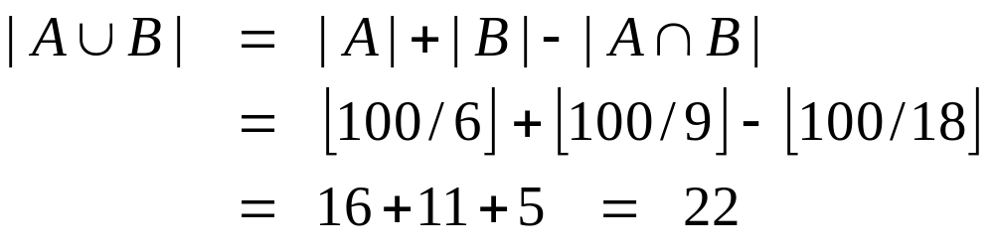
Contoh 1
Ada berapa bilangan bulat positif lebih kecil atau sama dengan 100 yang habis dibagi 6 atau 9?
Solusi.
Misalkan A: himpunan bilangan bulat dari 1 sampai 100 yang habis dibagi 6
B: himpunan bilangan bulat dari 1 sampai 100 yang habis dibagi 9.
Dengan menggunakan prinsip inklusi-eksklusi, banyaknya bilangan bulat dari 1 sampai 100 yang habis dibagi 6 atau 9 adalah

Slide 21
Contoh 2
Misalkan ada 1467 mahasiswa angkatan 2004 di Poltek Malang, 97 orang di antaranya adalah mahasiswa Program Studi Informatika, 68 mahasiswa Program Studi Elektronika, dan 12 orang mahasiswa double degree Informatika dan Elektronika. Ada berapa orang yang tidak kuliah di Program Studi Elektronika atau Informatika?
Solusi.
Misalkan A: himpunan mahasiswa angkatan 2004 di Program Studi Informatika
B: himpunan mahasiswa angkatan 2004 di Program Studi
Elektronika
Maka |A|=97, |B|=68, dan |A∩B|=12.
Banyaknya mahasiswa angkatan 2004 di Program Studi Informatika atau Elektronika adalah
|A ∪ B| = |A| + |B| - |A ∩ B|= 97 + 68 – 12 = 153
Jadi, terdapat 1467 – 153 = 1314 mahasiswa angkatan 2004 yang tidak kuliah di Program Studi Elektronika atau Informatika.

Slide 22
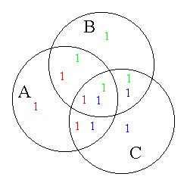
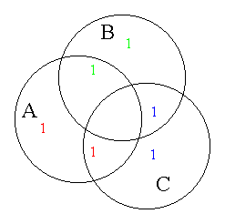
Perluasan Prinsip Inklusi-Eksklusi untuk tiga himpunan
Angka 1 merah menunjukkan daerah yang terlibat ketika |A| dihitung,
angka 1 hijau menunjukkan daerah yang terlibat ketika |B| dihitung,dan
angka 1 biru menunjukkan daerah yang terlibat ketika |C| dihitung.
Terlihat bahwa daerah yang beririsan dihitung berulang-ulang.
|A ∩ B| dikurangkan (dua 1 merah diambil),
|A ∩ C| dikurangkan (dua 1 hijau diambil), dan
|B ∩ C| dikurangkan (dua 1 biru diambil)
Terlihat bahwa penghitungan hampir benar, kecuali pada daerah di mana ketiga himpunan sama-sama beririsan.
Maka perlu ditambahkan kembali |A ∩ B ∩ C|.

Slide 23
Perluasan Prinsip Inklusi-Eksklusi untuk tiga himpunan…
Jadi,
|A ∪ B ∪ C| = |A| + |B| + |C|
- |A ∩ B| - |A ∩ C| - |B ∩ C|
+ |A ∩ B ∩ C|

Slide 24
Contoh 3
Sebanyak 115 mahasiswa mengambil mata kuliah Matematika Diskrit, 71 Statistik, dan 56 Pemrograman Komputer. Lebih lanjut, 25 mahasiswa mengambil Matematika Diskrit dan Statistik, 14 Matematika Diskrit dan Pemrograman Komputer, serta 9 orang mengambil Statistik dan Pemrograman Komputer. Jika terdapat 196 mahasiswa yang mengambil paling sedikit satu dari ketiga mata kuliah tersebut, berapa orang yang mengambil ketiga mata kuliah sekaligus?

Slide 25
Contoh 3…
Solusi.
Misalkan MD: himpunan mahasiswa yang mengambil mata kuliah Matematika Diskrit,
KPB: himpunan mahasiswa yang mengambil mata kuliah Statistik, dan
G: himpunan mahasiswa yang mengambil mata kuliah Pemrograman Komputer.
Maka |MD| = 115, |KPB| = 71, |G| = 56,
|MD ∩ KPB| = 25, |MD ∩ G| = 14, |KPB ∩ G| = 9, dan
|MD ∪ KPB ∪ G| = 196
Dengan mempergunakan prinsip inklusi-eksklusi:
|MD∪KPB∪G| = |MD| + |KPB| + |G| - |MD∩KPB| - |MD∩G| - |KPB∩G| + |MD∩KPB∩G|
196 = 115 + 71 + 56 - 25 - 14 - 9 + |MD ∩ KPB ∩ G|
Jadi, |MD ∩ KPB ∩ G| = 2

Slide 26
Soal 1
Carilah banyaknya anggota dari |A ∪ B ∪ C| jika terdapat 100 anggota dalam setiap himpunan dan jika
ketiga himpunan tersebut tidak ada yang saling beririsan
terdapat 50 anggota yang sama dalam setiap pasang himpunan dan tidak ada anggota yang sama dalam ketiga himpunan sekaligus
terdapat 50 anggota yang sama dalam setiap pasang himpunan dan 25 anggota yang sama dalam ketiga himpunan sekaligus
irisan setiap pasang himpunan dan irisan ketiga himpunan berukuran sama

Slide 27
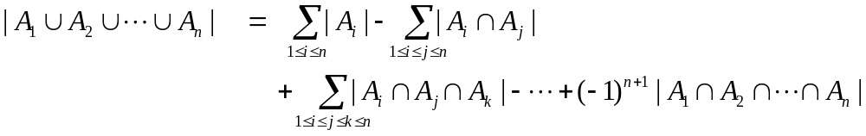
Prinsip Inklusi-Eksklusi
Teorema 1.
Misalkan A₁, A₂, …, A_{n} himpunan hingga.
Maka

Slide 28
Contoh 4
Carilah banyaknya anggota dari |A ∪ B ∪ C ∪ D| jika setiap himpunan berukuran 50, setiap irisan dari dua himpunan berukuran 30, setiap irisan dari tiga himpunan berukuran 10, dan irisan dari keempat himpunan berukuran 2.
Solusi.
|A∪B∪C∪D|=|A| + |B| + |C| + |D| - |A∩B| - |A∩C| - |A∩D| - |B∩C| - |B∩D|- |C∩D| + |A∩B∩C|+ |A∩B∩D|+ |A∩C∩D|+ |B∩C∩D| - |A ∩ B ∩ C ∩ D|
= 4 . 50 – 6 . 30 + 4 . 10 – 2 = 58

Slide 29
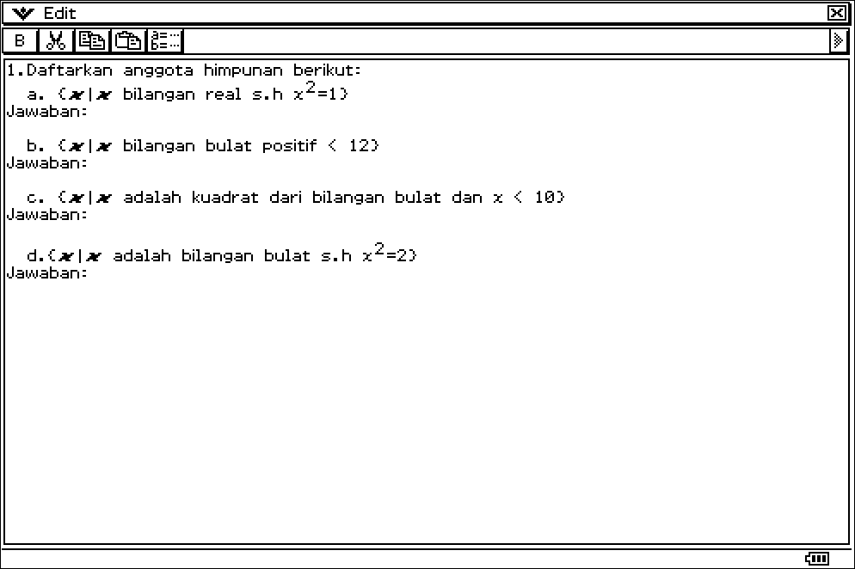

Slide 30
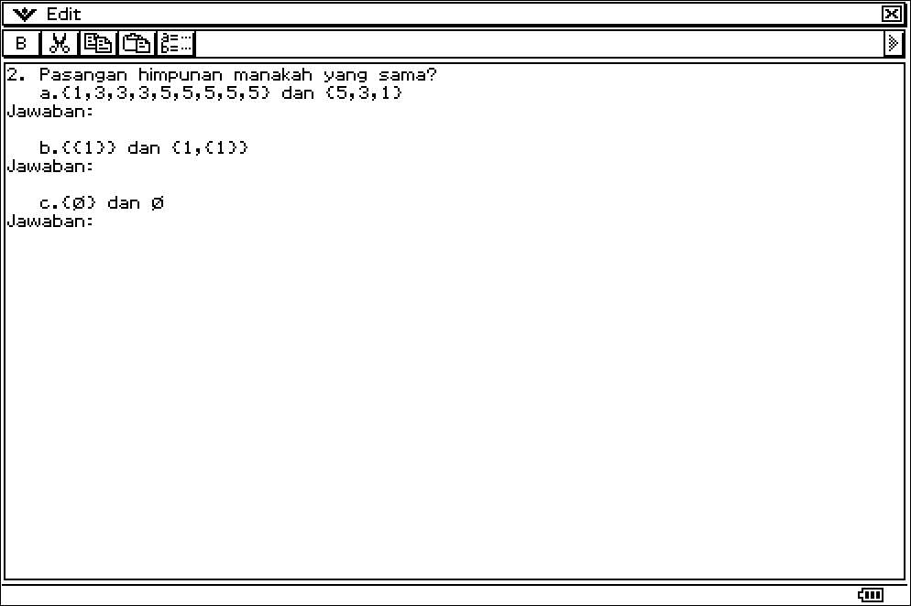

Slide 31
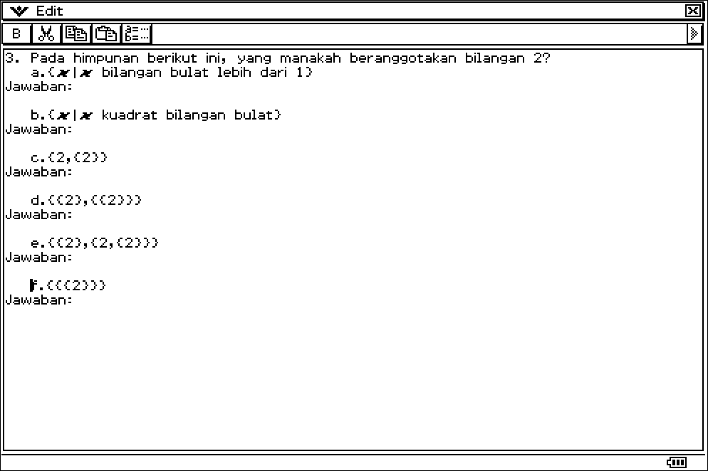

Slide 32
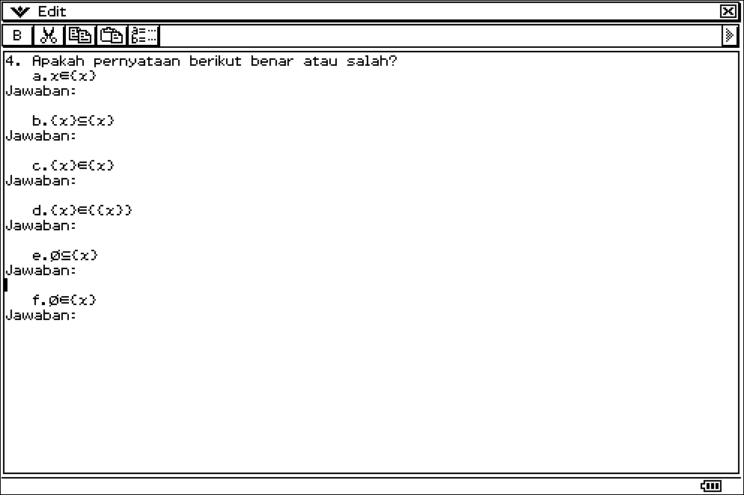

Slide 33
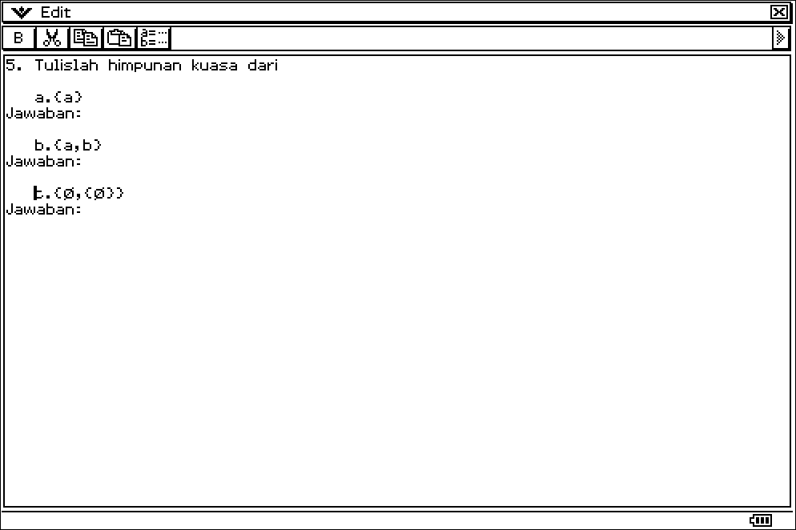

Slide 34
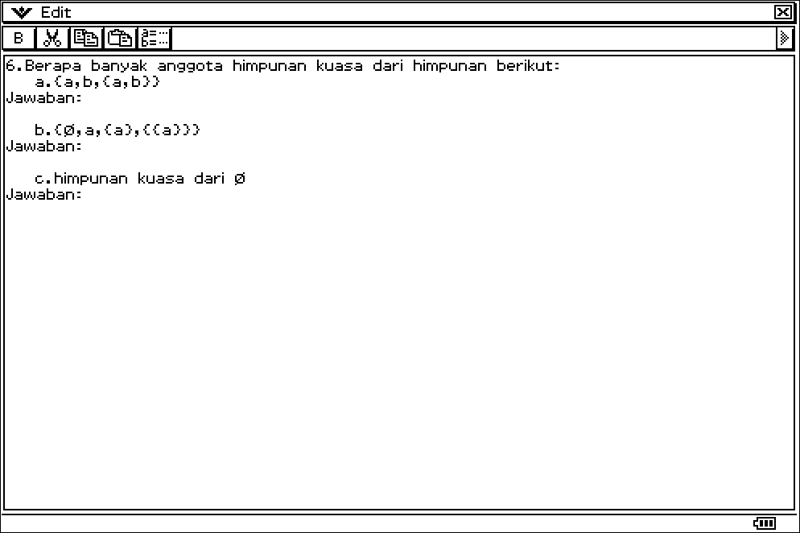

Slide 35
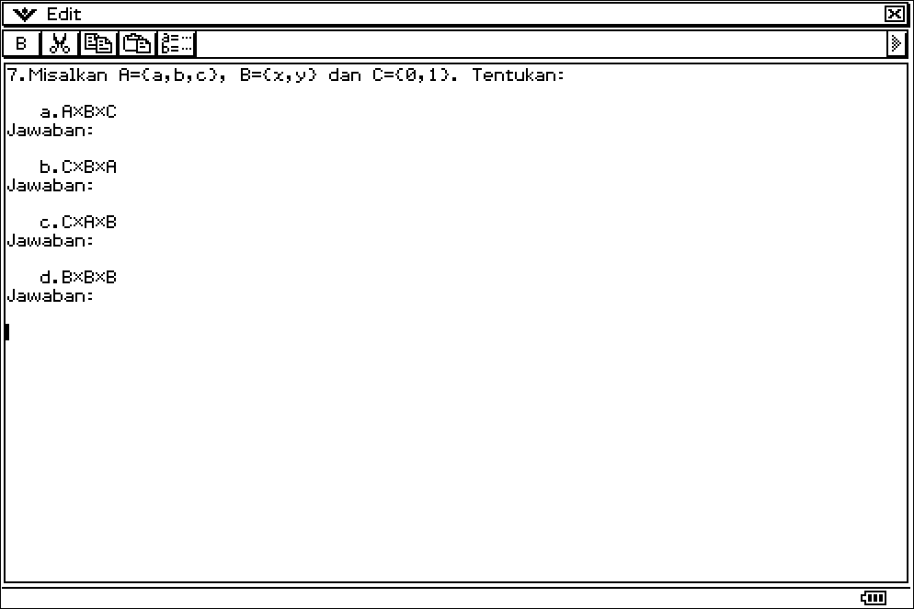

Slide 36
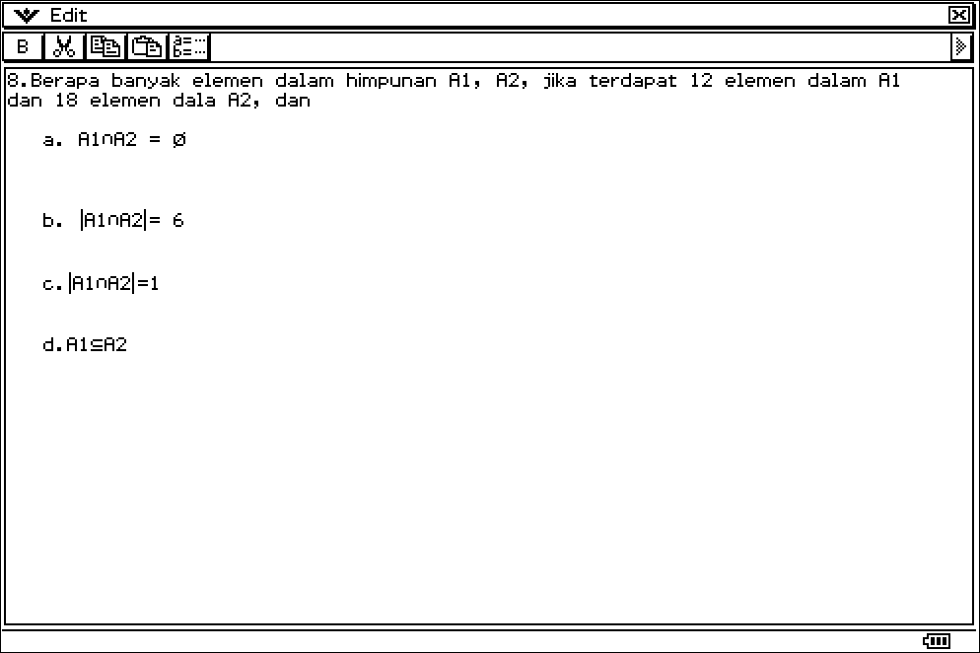

Slide 37
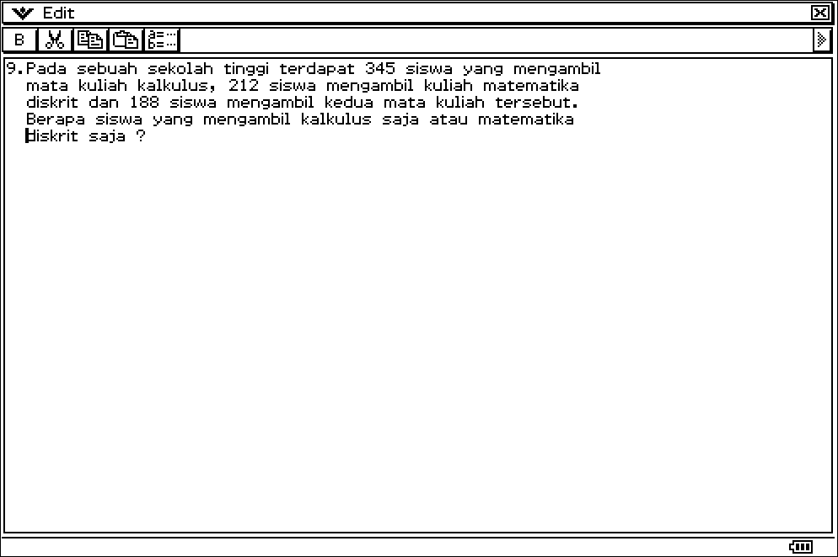

Slide 38
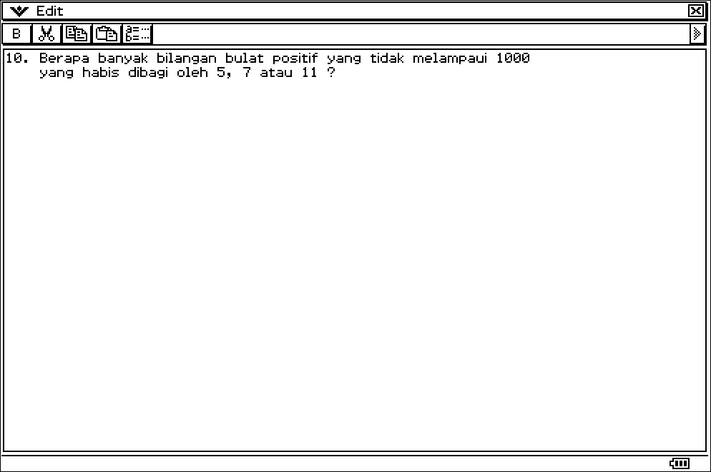

Slide 39
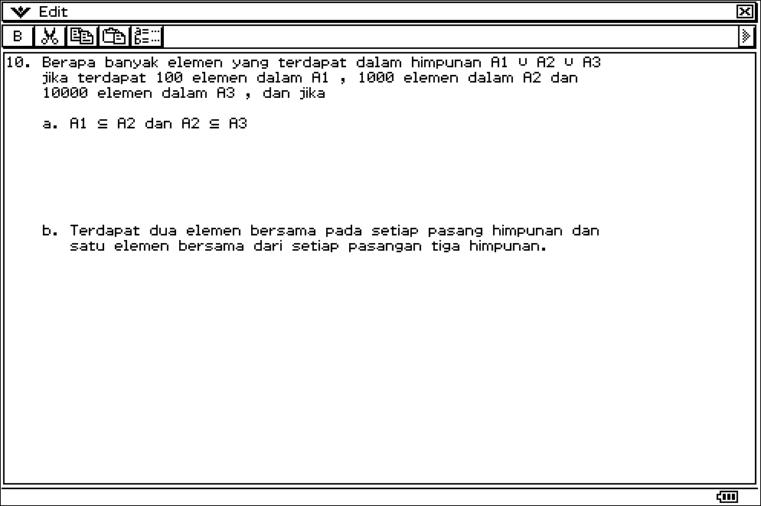

Slide 40
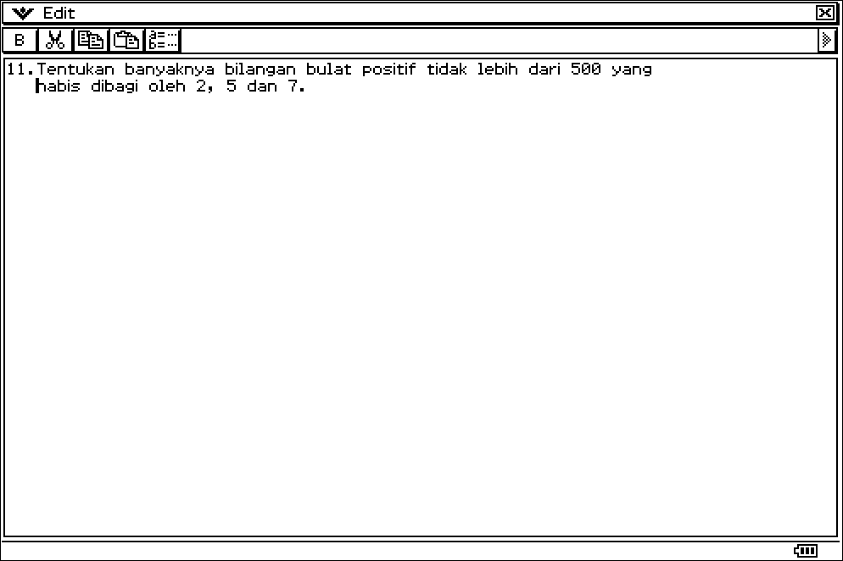

Slide 41
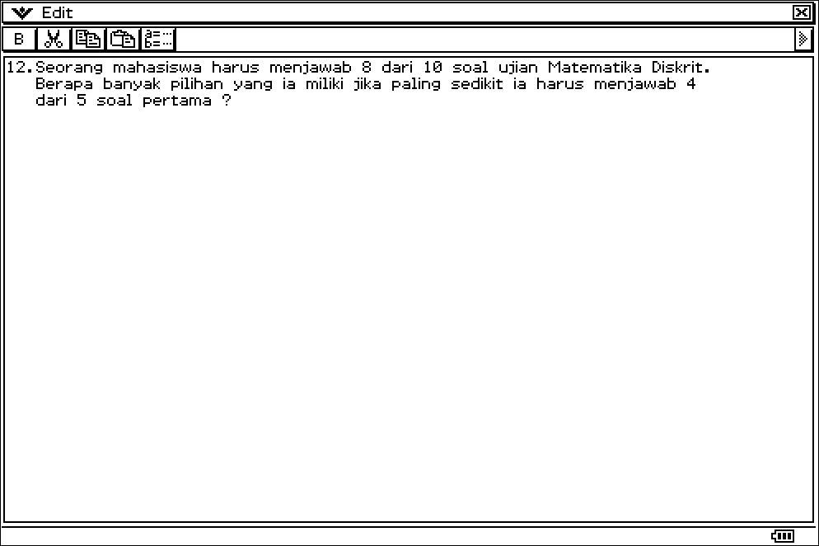

Slide 42
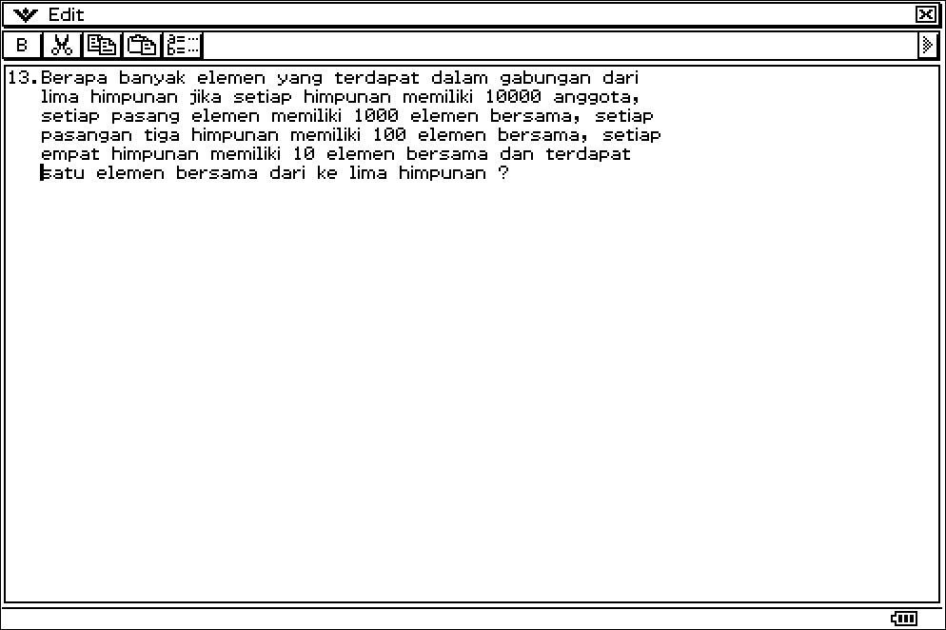

Slide 43
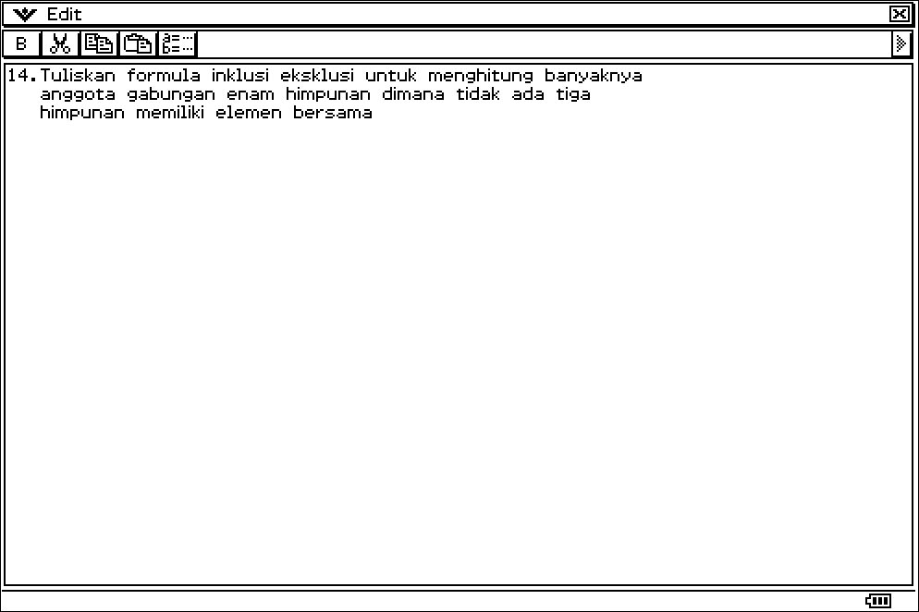

Slide 44


